Slide 1
CGG Ahasverus en CGG PassAnt
Netwerkbeurs 2024

Slide 3
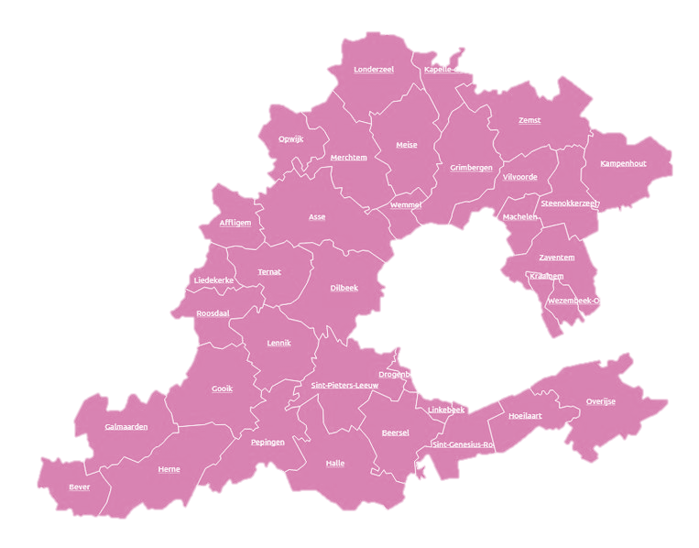
Waar?
Regio Halle-Vilvoorde
5 vestigingen Ahasverus - 4 vestigingen Passant:
Asse Dilbeek
Grimbergen Halle
Vilvoorde Haacht
Halle Leuven
Brussel (I.T.E.R)
www.ahasverus.be www.passant.be
02 80 101 80 02 361 21 28

Slide 4
Opdracht CGG
Preventie | Hulpverlening | Herstel
Tabak, alcohol en andere drugs Suïcide (🡪 eigen infosessie) | Behandeling van ernstige psychische problemen Individu / Gezin / Relationeel | T’Atelier, Buddywerking en de Herstelacademie (🡪 eigen infosessie)

Slide 5
Preventie
TAD: Tabak, alcohol en andere drugs (maar ook gokken, medicatie, gamen,…)
🡪 CGG Ahasverus (doelgroep intermediairs)
Seksueel grensoverschrijdend gedrag 🡪 I.T.E.R.
Suïcidepreventie 🡪 CGG PassAnt (doelgroep intermediairs)

Slide 6
Preventie
Preventie TAD
Aanbod: Coaching, vorming, supervisie, informatie, advies en consult (en vroeginterventie)
Doelgroep: Intermediairs in alle sectoren (lokale besturen, onderwijs, gezondheid en welzijn, vrije tijd en cultuur, arbeid, politie en justitie,...)
Hoe? Op maat met nadruk op beleidsmatige aanpak en lange termijnvisie.

Slide 7
Preventie
Suïcidepreventie
Aanbod: Deskundigheidsbevordering (open aanbod of vormingen op maat), coaching suïcidepreventiebeleid, consult & advies, intervisie
Doelgroep: Intermediairs in alle sectoren, (non-)profit
🡪 www.1813.be

Slide 8
Hulpverlening
Behandeling van ernstige psychische en/of psychiatrische problemen
Individu
Gezin
Relationeel

Slide 9
Hulpverlening

Slide 10
Hulpverlening
VROEGINTERVENTIE Individueel aanbod
REGULIER AANBOD
FORENSISCH AANBOD

Slide 11
VROEGINTERVENTIE
Hulpverlening
Vroeginterventie – individueel aanbod
YUNECO CONNECT
14 – 23 jaar
Gewone aanmeldingsprocedure
Voor jonge mensen met verhoogd risico op ontwikkelen van psychiatrische problematiek en hiervoor nog geen eerdere hulp gehad

Slide 12
Hulpverlening
VROEGINTERVENTIE Individueel aanbod
REGULIER AANBOD
FORENSISCH AANBOD

Slide 13
REGULIER AANBOD
Hulpverlening
Regulier aanbod – teams per leeftijd
CGG Ahasverus:
Kinder- en jongerenteam < 18 jaar of nog in secundair onderwijs (niet in vestiging Grimbergen)
Volwassen- & ouderenteam 18 +
CGG PassAnt:
Kinder- en jongerenteam schoolgaand
Volwassenteam werkend
Ouderenteam > 60 jaar

Slide 14
REGULIER AANBOD
Hulpverlening
Regulier aanbod – werkwijze
Ambulant – op afspraak (geen crisisdienst)
Tweedelijnsvoorziening (getrapte zorg)
Voornamelijk via verwijzing
Multidisciplinaire aanpak (team)
Moeilijkheden op meerdere domeinen (complex)
Multi-methodisch
Samenwerking - netwerken

Slide 15
REGULIER AANBOD
Hulpverlening
Personen met ernstige psychische problemen of psychiatrische stoornissen of met een risico tot het ontwikkelen van deze stoornissen:
Ontwikkelingsstoornissen, stemmingsstoornissen, angstproblemen, trauma, relationele- /gezinsproblematieken, persoonlijkheidsstoornissen, gedragsproblemen, hechtingsproblemen, verwaarlozing, mishandeling en seksueel misbruik, middelenmisbruik, (pre)psychotische stoornissen, fobische klachten, identiteitsproblemen, eetproblemen, dubbeldiagnose verstandelijke handicap/psychische problemen,…

Slide 16
REGULIER AANBOD
Hulpverlening
Regulier aanbod – werkwijze
Onthaalfase – screening
Telefonisch contact met cliënt
(Telefonisch contact met belangrijke anderen)
🡪 doorverwijzing / intake / afsluiting
Fase van uitklaring – intake
Individueel
Al dan niet samen met belangrijke andere(n)

Slide 17
REGULIER AANBOD
Hulpverlening
Regulier aanbod – werkwijze
Intake team – beslissing
Wachtlijst (geen uitspraak over tijd)
Doorverwijzing
Privé
Psychiater
Behandelfase – therapeutisch traject
Individueel / zorgfiguren / gezin / koppel
Groep
VOP- traject (verbindings- en ondersteuningspersoon): kortdurende begeleiding individueel/groepsaanbod

Slide 18
REGULIER AANBOD
Hulpverlening
Regulier aanbod – kostprijs 11€ - 4€ - 0€
Gereglementeerde categorieën uniform voor alle CGG in Vlaanderen (decreet)
De bijdrage mag geen hinderpaal vormen om recht te hebben op hulpverlening
Bespreekbaar – tijdelijk

Slide 19
REGULIER AANBOD
Hulpverlening
Regulier aanbod - Groepsaanbod
Voor een actueel overzicht van ons groepsaanbod, raadpleeg onze website: www.ahasverus.be en www.passant.be
Toekomstgerichte Training
ACT
Weerbaarheidstraining
Mindfulness
Zelfbeeldtraining
Assertiviteit
Sociale vaardigheden

Slide 20
Hulpverlening
VROEGINTERVENTIE Individueel aanbod
REGULIER AANBOD
FORENSISCH AANBOD

Slide 21
FORENSISCH AANBOD
Hulpverlening
Forensisch aanbod in Brussel
I.T.E.R.
🡪 Gespecialiseerde hulp voor (potentiële) daders van strafbare zedenfeiten
www.iter-hulp.be
www.stopitnow.be (0800/200.50)
www.familievan.be
Psychotherapie-Brug
🡪 psychotherapie in de gevangenis

Slide 22
VRAGEN?
Spreek ons ook gerust aan tijdens de pauzes!

